Slide 1
Direction of EPI vaccine in AEC era
ศ.พญ. กุลกัญญา โชคไพบูลย์กิจ : คณะแพทยศาสตร์ศิริราชพยาบาล
พญ. ปิยนิตย์ ธรรมาภรณ์พิลาศ : กรมควบคุมโรค กระทรวงสาธารณสุข

Slide 2
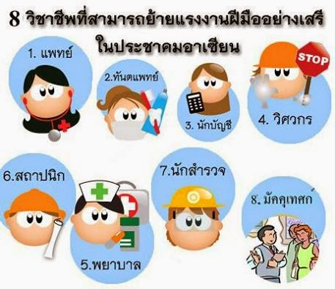
อะไรจะเกิดขึ้นหลังเปิด AEC ?
การซื้อขายสินค้าระหว่างกันสะดวกขึ้น
ข้อกำจัดการเดินทางระหว่างประเทศลดลง
เงินทุน แรงงานทักษะสูงเคลื่อนย้ายได้เสรีมากขึ้น
สังคมหลากหลายเชื้อชาติวัฒนธรรม
กฎระเบียบเป็นมาตรฐานสากลมากขึ้น

Slide 4
Immunization schedule in AEC countries
 | BCG | DTP | HepB | Hib | OPV | M / MR / MMR | JE | Rota | dT adult
ไทย | Yes | DTP-HB |  | - | 5 | 2 | Yes | Part | Yes
พม่า | Yes | DTP-HB-Hib |  |  | 3 | 2 | - | - | TT
เขมร | Yes | DTP-HB-Hib |  |  | 3 | 2 | Part | - | TT
ลาว | Yes | DTP-HB-Hib |  |  | 3 | 1 | Part | - | Yes
เวียดนาม | Yes | DTP-HB-Hib |  |  | 3 | 2 | Part | - | TT
WHO vaccine-preventable diseases: monitoring system. 2014

Slide 5
The Challenges
Measles

Slide 6
Measles elimination is aimed for the year 2020 in SEA

Slide 7
ปัญหาของหัดในประเทศไทยและทางแก้
หัดยังพบเรื่อยๆในประเทศไทย โดยเฉพาะผู้ที่ได้วัคซีนครั้งเดียวในวัยรุ่น และผู้ใหญ่ตอนต้นที่อายุ 15-35 ปี
แม้ว่าการครอบคลุมของวัคซีนจะดี แต่มี primary vaccine failure เพราะฉีดเข็มแรกที่ 9 เดือน และยังฉีดเข็ม 2 ช้าไป (ป. 1 เมื่ออายุ 7 ขวบ) ทำให้เกิดการสะสมของเด็กที่มี primary failure อยู่มาก กว่าจะได้เข็ม 2
จึงมีการเปลี่ยนอายุเด็กที่ได้เข็มที่ 2 จาก ป.1 เป็น 2.5 ปี ตั้งแต่ 2557
มีต่างชาตินำเชื้อเข้ามาเติมให้เรื่อยๆ
ต้องมี Catch-up ผู้ใหญ่ทุกคนที่อายุน้อยกว่า 35 ปี !!! ที่ไม่เคยรับวัคซีนตอนป.1 หรือ ป.6 หรือไม่แน่ใจ ควรได้รับวัคซีน MMR/MR อย่างน้อย 1 ครั้ง

Slide 8
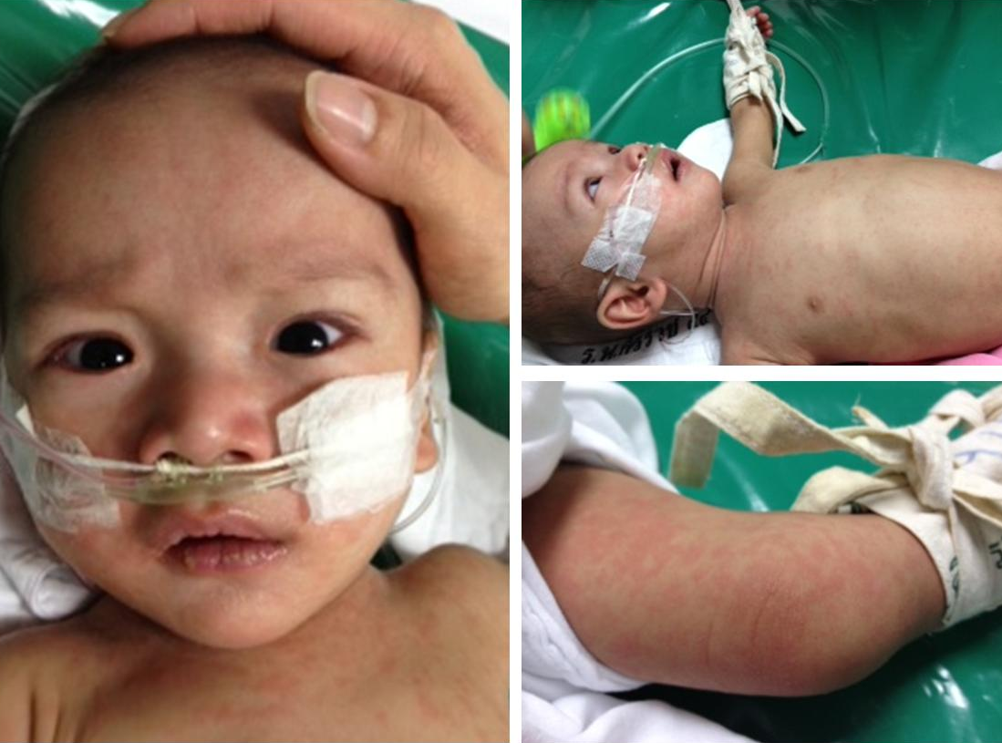
ผู้ป่วยหัดอายุ 8 เดือน เป็นหัดก่อนอายุที่จะฉีด

Slide 9
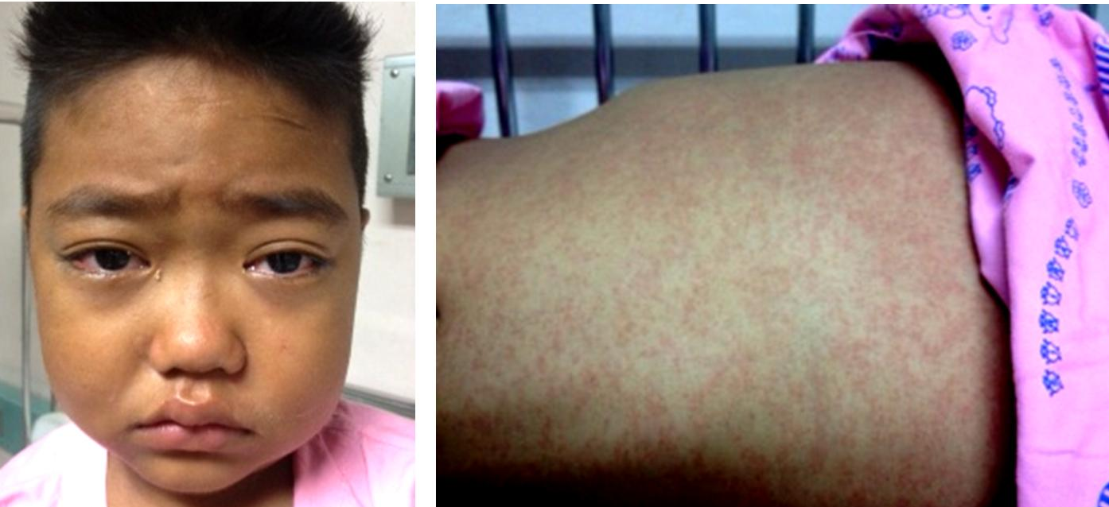
เป็นหัดเมื่ออายุ 4 ปี อายุถึงเกณฑ์ที่เอกชนฉีดเข็ม 2 แต่ไม่ได้ฉีด

Slide 10
ชีวิตจริง

Slide 11
ตัวอย่างรายงานการระบาดผู้ป่วยยืนยันโรคหัด (IgM positive), ประเทศไทย , 2556
ลำดับ | จังหวัด | สถานที่ | จำนวน (คน) | อายุ | วันเริ่มป่วย | ลักษณะประชากร
1 | ราชบุรี | ศูนย์พักพิงบ้านถ้ำหิน | 13 | 6 เดือน - 38 ปี | 3 มค.-12 กพ. | กระเหรี่ยง โรคระบาดจากพม่า
2 | ตาก | โรงเรียนรวมไทยพัฒนา | 7 | 1-6 ปี | 15 มีค.-14 เมย. | ชายแดนพม่า, Low vaccine coverage
3 | แม่ฮ่องสอน | ศูนย์พักพิง แม่ลามาหลวง | 23 | 6 เดือน - 44 ปี | 7 มีค.-24 เมย. | กระเหรี่ยง โรคระบาดจากพม่า

Slide 12
ตัวอย่างการระบาดโรคหัด และ หัดเยอรมัน ในแรงงานต่างด้าว 2554-2556
หัดระบาดทั่วจังหวัดสมุทรสาครนานหลายเดือน ทั้งเด็กและผู้ใหญ่ ทั้งไทยและพม่า
หัดระบาดใน 2 โรงงาน ของจังหวัดเพชรบูรณ์ พบเป็นแรงงานพม่า
หัดเยอรมันระบาด ในหลายโรงงาน ในภาคตะวันออก พบเป็นแรงงานเขมร / ลาว
หัดระบาดในจังหวัดภูเก็ต ในแหล่งขายของ ขายบริการ นานกว่าปี พบเป็นแรงงาน
ไทย / พม่า
ผู้ป่วยหัดเยอรมันที่มีผลยืนยันทางห้องปฏิบัติการ ปี 2554 จำนวนเขมรเกือบเท่าไทย

Slide 13
การปฏิบัติในเรื่อง MMR2
ในเดือนมกราคม 2556 คณะอนุกรรมการสร้างเสริมภูมิคุ้มกันโรค ได้พิจารณาแล้ว มีมติปรับกำหนดการให้วัคซีน MMR2 จากเดิมอายุ 7 ปี เป็น 2.5 ปี เพื่อปิดช่องว่างของภูมิคุ้มกันในช่วงอายุดังกล่าว
สปสช ได้จัดหาวัคซีนเพิ่ม และดำเนินการตามมติดังกล่าว ได้ตั้งแต่ สิงหาคม 2557
นอกจากนี้ เพื่อประโยชน์สูงสุดต่อเด็กกลุ่มนี้ กรมควบคุมโรคจะจัดหาวัคซีน เพื่อปิด gap immunity แก่เด็กอายุระหว่าง 2.5 -7 ปีพร้อมกันครั้งเดียวในปี 2558
ปิด gap (เริ่ม พค.-กย. 2558)
9 เดือน
(เข็มหนึ่ง)
2.5 ปี
(เริ่ม สค. 2557)
7 ปี
(ยกเลิก 2559)

Slide 14
เมื่อกำจัดหัดได้ หัดเยอรมันก็จะหายไปเอง
The Challenges
หัดเยอรมันวินิจฉัยยาก แต่ยังพบได้เสมอ เกิดปัญหาโดยเฉพาะ congenital rubella จึงจำเป็นต้องกำจัดไปพร้อมหัด ด้วยวัคซีนตัวเดียวกัน

Slide 15
ปัญหาในการกำจัดหัด และควบคุมหัดเยอรมัน และคางทูม
ทำอย่างไรให้ผู้ใหญ่อายุ < 35 ปี ได้ฉีด MMR อย่างน้อย 1 เข็ม
อาจมีการขาดแคลน MMR (มีการผลิตจำหน่ายน้อยลง)
- ต้องใช้ MR แทนชั่วคราว โดยเฉพาะช่วงรณรงค์

Slide 16
The Challenges
Diphtheria-Tetanus-Pertussis

Slide 17
ปัญหาคอตีบ บาดทะยัก ไอกรน ในประเทศไทย
คอตีบและบาดทะยักพบน้อยลงมาก แต่ยังมีการระบาดของคอตีบในบางพื้นที่
มีความครอบคลุมในการใช้วัคซีนบาดทะยักสูงในผู้ที่มีบาดแผลและหญิงตั้งครรภ์ แต่ไม่ค่อยมีการใช้วัคซีนคอตีบ
บาดทะยักเป็นโรคของผู้ใหญ่และผู้สูงอายุ ที่ไม่ค่อยมีโอกาสรับวัคซีนกระตุ้น
คอตีบระบาด เพราะคอยมีต่างชาตินำเข้า และภูมิคุ้มกันในประชากรต่ำ
ใช้วัคซีน DTwP-HB ใน EPI มีความครอบคลุมสูง ทำให้โรคในเด็กลดลง แต่ภูมิคุ้มกันจากวัคซีนไม่อยู่นานตลอดชีวิต
ไอกรนยังพบมาก โดยเฉพาะในวัยรุ่นและผู้ใหญ่ ซึ่งวินิจฉัยยาก
Notes:
17

Slide 18
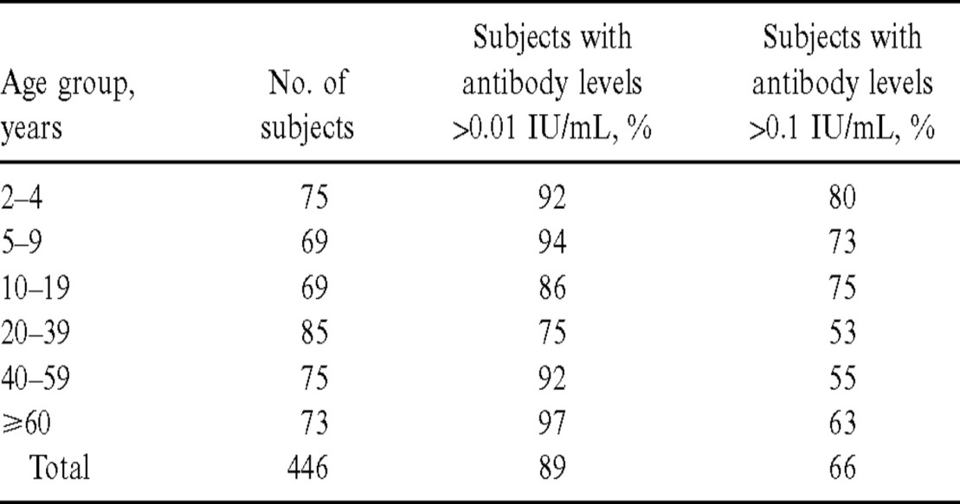
Seroprotection to Diphtheria at Dansai 2012
มากกว่าครึ่งของผู้ใหญ่ไทย ไม่มีภูมิคุ้มกันโรคคอตีบ
Diphtheria antibody levels among 446 subjects—Mukdahan Province, Thailand, 1996–1997.
Tharmaphornpilas P et al. J Infect Dis. 2001;184:1035-1040

Slide 19
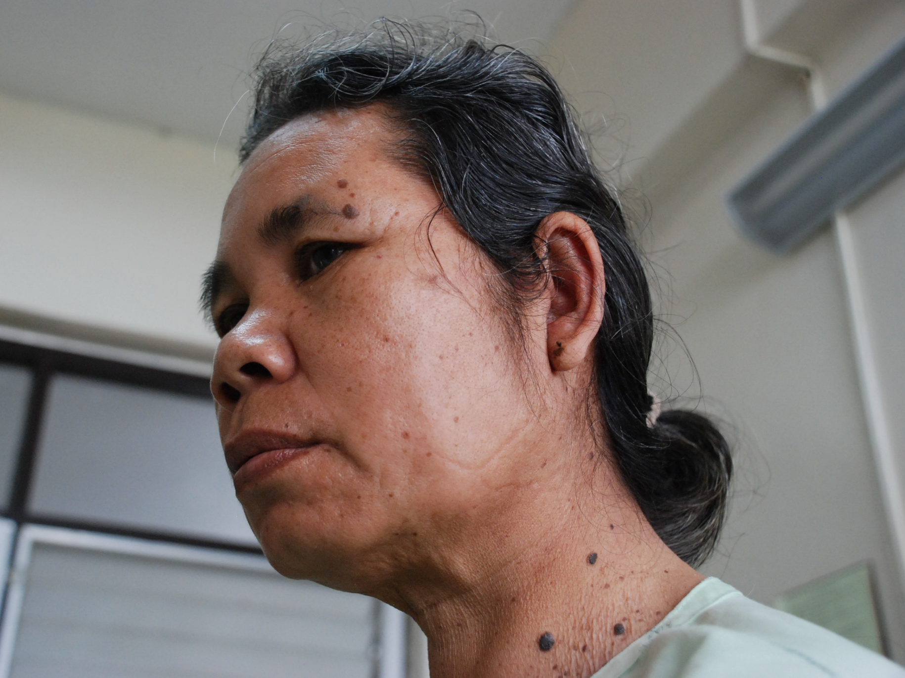

Slide 20
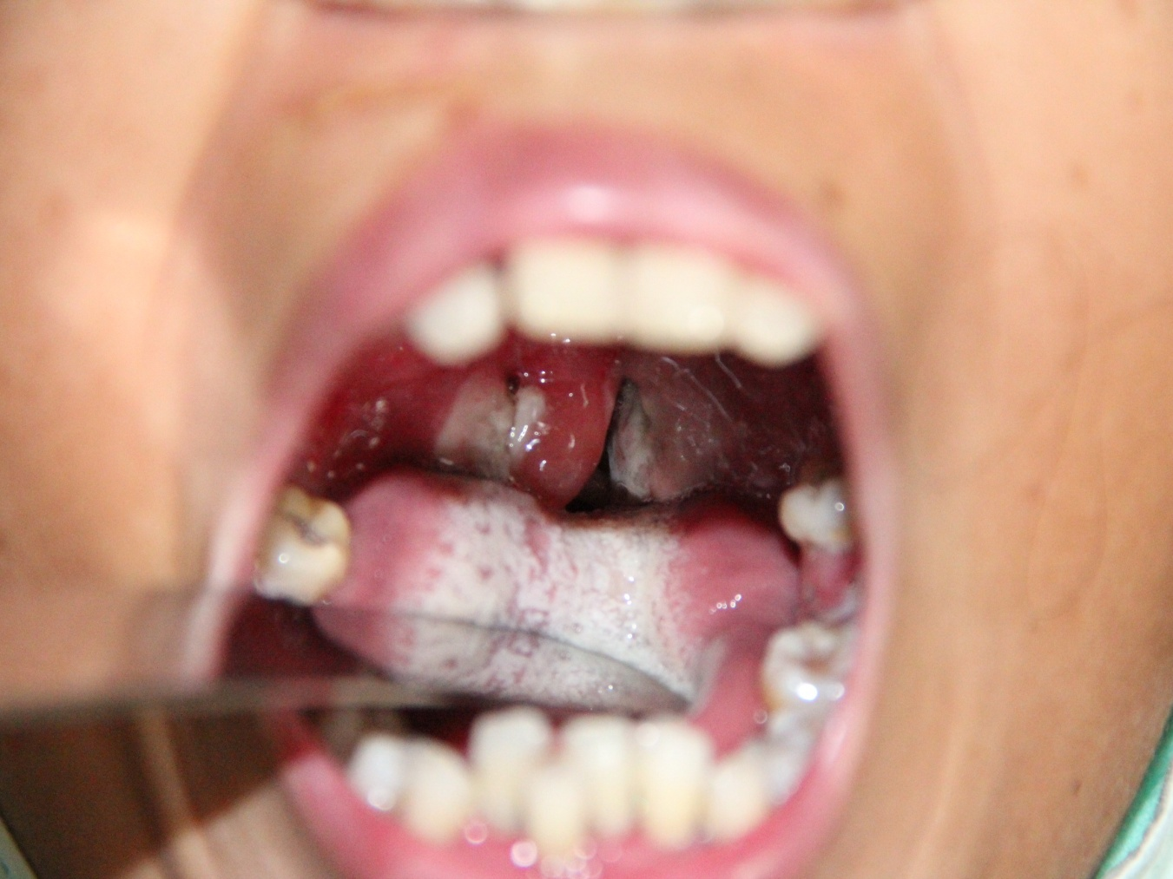
การระบาดของโรคคอตีบในภาคอีสาน ปี 2555

Slide 21
ประเทศลาวมีการระบาดของคอตีบ
ผู้ป่วยโรคคอตีบชาวลาวข้ามฝั่งมารักษาที่ประเทศไทยหลายราย เช่นที่ อ.เชียงของ จ.เชียงราย อ.ท่าลี่ จ.เลย
การระบาดในลาวยังมีอยู่ต่อเนื่อง
สปป.ลาว ขอรับการสนับสนุน DAT จากไทย
ประเทศไทยมีช่องว่างภูมิต้านทานโรค
กลุ่มผู้ใหญ่ที่เกิดก่อน หรือเกิดในช่วงต้นของ EPI
เด็กที่ไม่ได้รับวัคซีนหรือได้รับไม่ครบ
พื้นที่ต่างๆที่เสี่ยง
Herd immunity ของ Diphtheria = 85 %

Slide 22
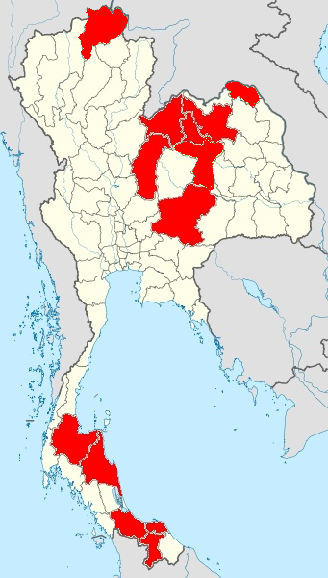
รายงานผู้ป่วยโรคคอตีบในประเทศไทย, 2555
Province | Cases
Chiang Rai | 2
Phetchabun | 5
Bungkan | 1
Loei | 27
Nong Bua LamPhu | 3
Udon Thani | 1
Khon Kaen | 1
NakhonRatchasima | 3
Nakhon Si Thammarat | 2
Surat Thani | 3
Pattani | 8
Songkhla | 2
Yala | 5
Total | 63

Slide 23
นโยบาย ประเทศไทย ป้องกันคอตีบระบาด
ยกระดับภูมิคุ้มกันของ diphtheria ให้สูงพอที่จะป้องกันการระบาดทั่วประเทศโดย
ให้วัคซีน EPI ในเด็กให้ครอบคลุมทุกพื้นที่ ทุกชาติพันธุ์
ให้ใช้วัคซีน dT แทน TT ในทุกโอกาส ทั้งที่มีบาดแผล หญิงมีครรภ์
ทะยอยฉีดกระตุ้นให้ผู้ใหญ่ (เช่น มาตรการรณรงค์ในวาระพิเศษ หรือ ฉีดเมื่ออายุลงท้ายด้วย “0” ได้แก่ 20, 30, 40, 50 ปี)
ฉีดครอบคลุมให้พื้นที่ที่มีการระบาดแก่ทุกคน รวมทั้งเด็กที่ได้รับวัคซีนไม่ครบ
มาตรการที่ต้องทำไปด้วยกัน
จัดหาวัคซีนให้ทุกภาคส่วน
ให้ความรู้แพทย์และประชาชน
ให้เลิกใช้ TT รพ.จุฬาลงกรณ์ ยกเลิกแล้ว และใช้ dT แทน

Slide 24
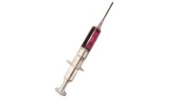
โครงการรณรงค์ให้วัคซีนป้องกันโรคคอตีบและหัด เฉลิมพระเกียรติสมเด็จพระเทพรัตนราชสุดาฯ สยามบรมราชกุมารีในโอกาสฉลองพระชนมายุ 5 รอบ 2 เมษายน 2558
มี.ค. – เม.ย. 57
ต.ค. – ธ.ค. 57
ม.ค. – เม.ย 58 ขยายออกถึง กค.58
พ.ค. – ก.ย. 58
โครงการนำร่องรณรงค์ dT จ.มุกดาหาร
(1.6 แสนโด๊ส)
ขยายการรณรงค์ dT ภาคอีสาน
19 จังหวัด
(~10 ล้านโด๊ส)
ขยายการรณรงค์ dT ภาคเหนือ/กลาง /ใต้
รวม 57จังหวัด
(~ 18 ล้านโด๊ส)
ให้วัคซีน MR 2 .5 - 7 ปี ทั่วประเทศ

Slide 25
Policy ที่อยู่ระหว่างการผลักดัน
แรงงานต่างด้าวเกิดหลัง พ.ศ. 2520 ต้องได้รับ MR จึงจะขึ้นทะเบียนทำงานได้
เด็กต่างด้าวที่ติดตามผู้ปกครองเข้ามา พื้นที่ต้องติดตาม ให้ได้รับวัคซีนเหมือนเด็กไทย
เด็กเข้าศูนย์เด็กเล็ก / โรงเรียน ต้องได้รับวัคซีนครบถ้วน

Slide 26
THANK YOU

